Slide 1
Bài 9: Kiểm định tham số một tổng thể

Slide 2
NỘI DUNG CHÍNH
Giới thiệu chung về bài toán kiểm định
Kiểm định trung bình một tổng thể
Kiểm định tỉ lệ một tổng thể

Slide 3
Mục tiêu
Sinh viên cần nắm được:
Thế nào là bài toán kiểm định giả thuyết, các nguyên tắc cơ bản để thiết lập bài toán và tiến hành kiểm định.
Bài toán kiểm định trung bình một tổng thể.
Bài toán kiểm định tỉ lệ một tổng thể.

Slide 4

Tình huống: Khách hàng tiềm năng
Một siêu thị đã thực hiện chiến dịch quảng cáo và khuyến mại nhằm vào nhóm khách hàng tiềm năng. Chiến dịch đó sẽ được coi là thành công nếu tổng giá trị mua hàng trung bình của khách hàng nhóm này đạt mức không ít hơn 5.3 triệu đồng.
Làm sao để xác định được chiến dịch quảng cáo thành công hay không?
Bài toán kiểm định giả thuyết

Slide 5
Giả thuyết thống kê là gì?
Giả thuyết thống kê là một kết luận tạm thời được đưa ra về phân phối của tổng thể, về các tham số của tổng thể hoặc về tính độc lập của các đặc điểm trong tổng thể.
Trung bình tổng thể
Tỉ lệ tổng thể
Ví dụ: Trung bình hóa đơn điện thoại di động hàng tháng ở một thành phố là μ = 42$
Ví dụ: Tỉ lệ người lao động dùng điện thoại di động ở Việt Nam là p = 0.86

Slide 6
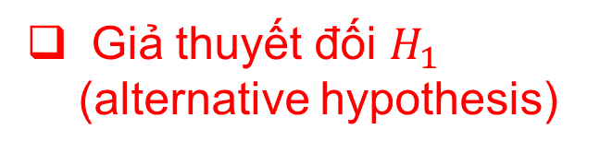
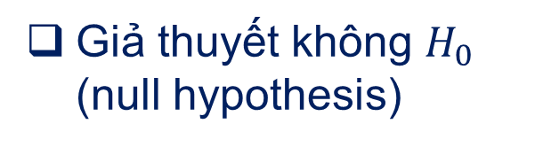
Cặp giả thuyết trong bài toán kiểm định
Giả thuyết không $H_{0}$ (null hypothesis)
Giả thuyết thống kê trong một bài toán kiểm định luôn bao gồm giả thuyết.
2
Giả thuyết đối $H_{1}$ (alternative hypothesis)

Slide 7

Giả thuyết không, H₀
Phát biểu khẳng định cần kiểm định
Ví dụ: Đường kính trung bình của một bu lông do dây chuyền A sản xuất là 30mm ( ) .
Luôn là khẳng định về tham số của tổng thể chứ không phải về thống kê mẫu

Slide 8
Giả thuyết không, H₀
(tiếp theo)
Khởi đầu ta giả sử rằng giả thuyết không là đúng cho đến khi có đủ bằng chứng để bác bỏ nó.
Giả thuyết không luôn chứa dấu “=“.
Có thể bị bác bỏ hoặc không.

Slide 9
Giả thuyết đối, H₁
Là giả thuyết đối lập lại với giả thuyết không
Ví dụ: Đường kính trung bình của một bu lông do dây chuyền A sản xuất không là 30mm ( H₁: μ ≠ 30 ).
Giả thuyết đối không chứa dấu “=”
Có thể được chứng minh hoặc không.
Nói chung giả thuyết đối là giả thuyết mà nhà nghiên cứu đang cố gắng để chứng minh.

Slide 10
Các loại giả thuyết
Giả thuyết được gọi là đơn nếu nó chỉ liên quan đến một giá trị duy nhất. Chẳng hạn μ=30.
Giả thuyết được gọi là kép nếu nó liên quan đến một phạm vi giá trị. Chẳng hạn μ>30, μ<30, μ ≠ 30, μ≥30,…
Giả thuyết dạng μ ≠ 30 là loại hai bên.
Giả thuyết dạng μ > 30, μ ≥ 30 là dạng đuôi phải.
Giả thuyết dạng μ<30, μ≤30 là dạng đuôi trái.

Slide 11
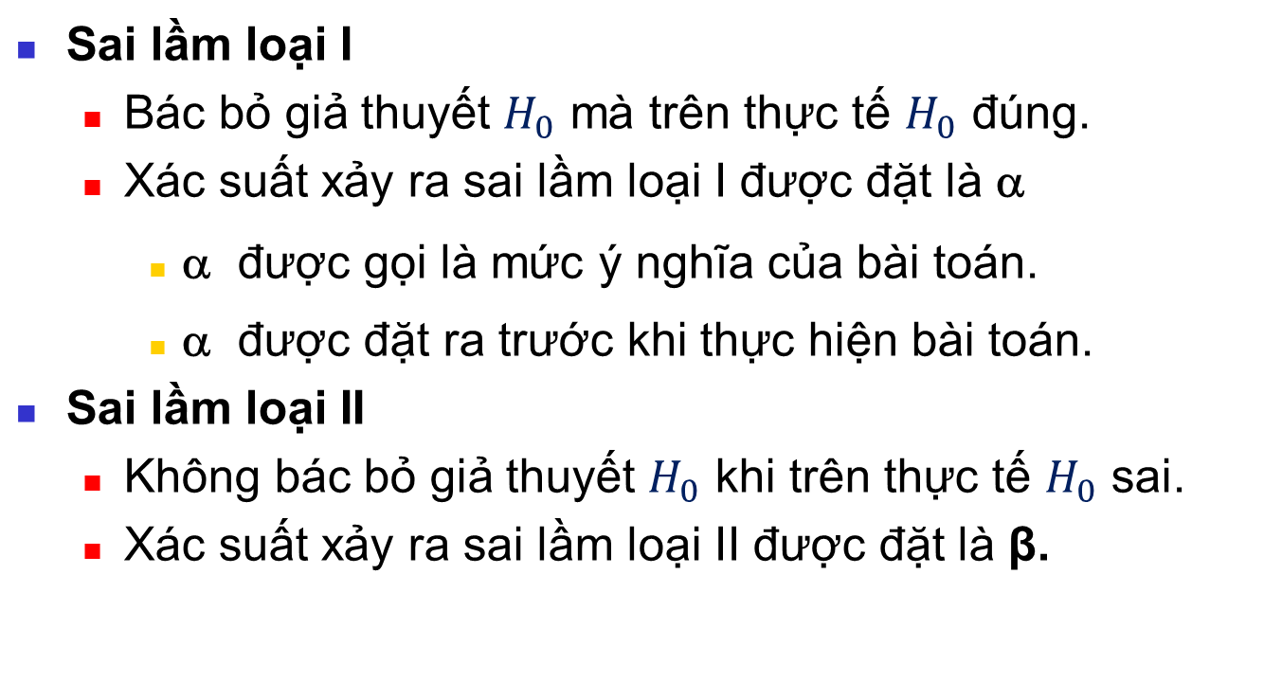
Các sai lầm có thể mắc phải khi đưa ra quyết định trong kiểm định.
Sai lầm loại I
Bác bỏ giả thuyết $H_{0}$ mà trên thực tế $H_{0}$ đúng.
Xác suất xảy ra sai lầm loại I được đặt là α
α được gọi là mức ý nghĩa của bài toán.
α được đặt ra trước khi thực hiện bài toán.
Sai lầm loại II
Không bác bỏ giả thuyết $H_{0}$ khi trên thực tế $H_{0}$ sai.
Xác suất xảy ra sai lầm loại II được đặt là β.

Slide 12
Các sai lầm có thể mắc phải khi đưa ra quyết định trong kiểm định.
(tiếp theo)
Các tình huống có thể xảy ra
 | Thực tế
Quyết định | H₀ đúng | H₀ sai
Không bác bỏ H₀ | Quyết định đúng Xác suất 1 - α | Sai lầm loại II Xác suất β
Bác bỏ H₀ | Sai lầm loại I Xác suất α | Quyết định đúng Xác suất 1 – β

Slide 13
Mối quan hệ giữa Sai lầm loại I và Sai lầm loại II
Sai lầm loại I và Sai lầm loại II không thể cùng xảy ra
Sai lầm loại I chỉ có thể xuất hiện nếu H₀ là đúng
Sai lầm loại II chỉ có thể xuất hiện nếu H₀ là sai.
Nếu xác suất xảy ra sai lầm loại I (α) , thì
xác suất xảy ra sai lầm loại II (β)
Để giảm cả α và β thì ta phải tăng kích thước mẫu n.

Slide 14
Quá trình kiểm định
Phát biểu bài toán kiểm định cho tình huống về khách hàng tiềm năng
H₀: μ ≥ 5.3, H₁: μ < 5.3
Lấy mẫu từ tổng thể và tính trung bình mẫu.
Tổng thể
Mẫu

Slide 15
Quá trình kiểm định
(tiếp theo)
Giả sử trung bình mẫu thu được là X = 3.4.
Giá trị ở mẫu này thấp hơn một cách có ý nghĩa so với trong khẳng định trung bình tổng thể ít nhất là 5.3.
Nếu giả thuyết không là đúng thì khả năng thu được mẫu với trung bình mẫu nhỏ như vậy sẽ rất bé, vì vậy ta bác bỏ giả thuyết không.

Slide 16
Giá trị kiểm định và giá trị tới hạn
Nếu trung bình mẫu nhỏ hơn nhiều so với trung bình tổng thể đưa ra trong giả thuyết không thì giả thuyết không sẽ bị bác bỏ
Nhỏ hơn bao nhiêu là đủ để bác bỏ H₀?
Tùy vào đặc điểm phân phối của tổng thể và kích thước mẫu ta tính toán Giá trị kiểm định từ số liệu mẫu.
Giá trị tới hạn cho ta một mốc giúp đưa ra quyết định thế nào là nhỏ hơn đủ nhiều, lớn hơn đủ nhiều hay cách đủ xa, từ đó so sánh Giá trị kiểm định với Giá trị tới hạn và đi đến kết luận bác bỏ H₀ hay không bác bỏ H₀.

Slide 17
Giá trị kiểm định và giá trị tới hạn
Phân phối chọn mẫu của giá trị kiểm định
Miền bác bỏ
Miền bác bỏ
Miền không bác bỏ
Giá trị tới hạn
“Quá xa” so với phân phối của trung bình mẫu

Slide 18
Mức ý nghĩa và miền bác bỏ H₀
H₀: μ = 30 H₁: μ ≠ 30
Mức ý nghĩa =
α
α
α
/2
/2
30
Giá trị tới hạn
Miền bác bỏ H₀

Slide 19

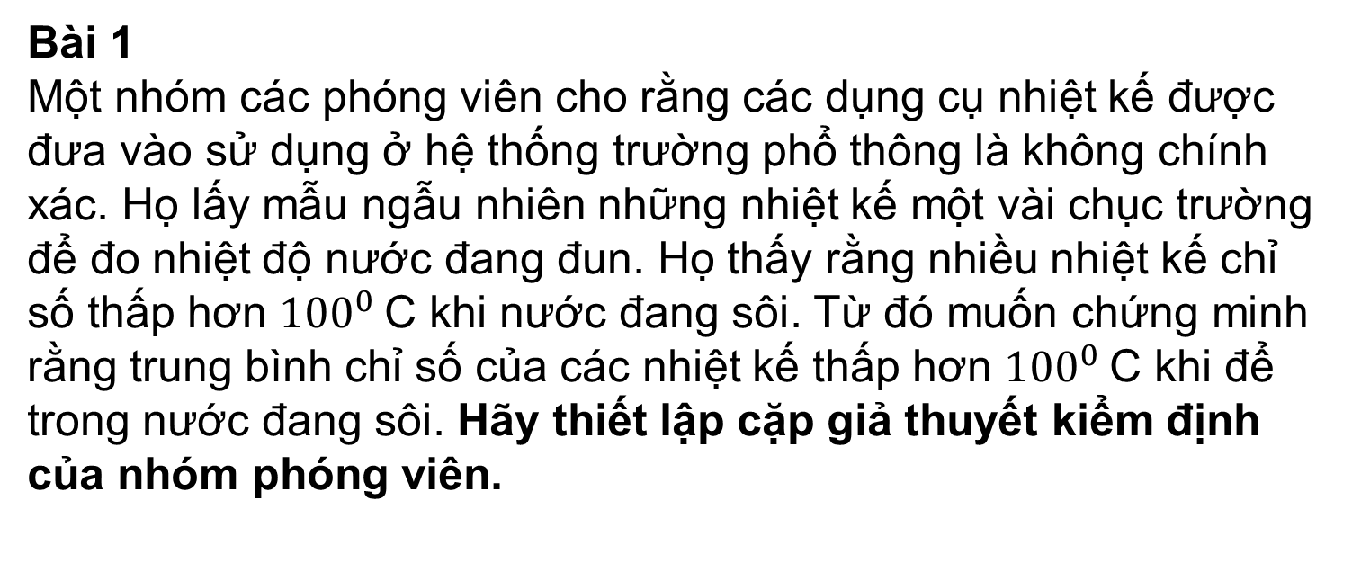
Ôn tập cách đặt bài toán kiểm định
Bài 1
Một nhóm các phóng viên cho rằng các dụng cụ nhiệt kế được đưa vào sử dụng ở hệ thống trường phổ thông là không chính xác. Họ lấy mẫu ngẫu nhiên những nhiệt kế một vài chục trường để đo nhiệt độ nước đang đun. Họ thấy rằng nhiều nhiệt kế chỉ số thấp hơn ${100}^{0}$C khi nước đang sôi. Từ đó muốn chứng minh rằng trung bình chỉ số của các nhiệt kế thấp hơn ${100}^{0}$C khi để trong nước đang sôi. Hãy thiết lập cặp giả thuyết kiểm định của nhóm phóng viên.

Slide 20
Ôn tập cách đặt bài toán kiểm định
Bài 2
Chỉ số IQ của toàn xã hội có phân bố chuẩn với trung bình là 100, độ lệch chuẩn là 15. Một số người cho rằng những sinh viên học đại học thì IQ thường cao hơn mức chung của xã hội. Hãy đặt cặp giả thuyết thống kê cho bài toán này. Các sai lầm có thể mắc phải là gì ?

Slide 21
Ôn tập cách đặt bài toán kiểm định
(tiếp theo)
Bài 3
Giả thuyết không của bạn là viên pin của một máy trợ tim có thời gian dùng trung bình là 300 ngày, với giả thuyết đối lập là thời gian dùng nhỏ hơn 300 ngày. Nếu bạn là chuyên viên kiểm tra chất lượng của máy trợ tim thì:
Bạn sẽ ưu tiên cho sai lầm loại 1 hay loại 2.
Dựa vào câu trả lời của bạn ở phần a. thì bạn sẽ dùng một mức ý nghĩa cao hay thấp.

Slide 22
Ôn tập cách đặt bài toán kiểm định
(tiếp theo)
Bài 4
Giả sử một báo cáo được công bố cho thấy thu nhập trung bình mỗi tháng của người lao động ở một thành phố của bạn là 5 triệu đồng mỗi tháng. Đây là cơ sở để họ xác định mức đánh thuế thu nhập cao. Bạn muốn kiểm tra xem báo cáo trên có chấp nhận được không. Lập bài toán để kiểm định điều này.

Slide 23
Ôn tập cách đặt bài toán kiểm định
(tiếp theo)
Bài 5
Một hãng sản suất điện thoại vừa cho ra đời một dòng điện thoại mới, họ nói rằng sức chịu lực trung bình của màn hình của dòng điện thoại này ít nhất là 90 pound. Hãng cạnh tranh muốn kiểm định điều này. Cặp giả thuyết của họ là gì?

Slide 24
Ôn tập cách đặt bài toán kiểm định
(tiếp theo)
Bài 6
Một chủ hồ nuôi khi thương thảo bán lứa cá trắm cho rằng lứa cá của họ có trọng lượng trung bình ít nhất là 2.5kg. Bạn là người đại diện công ty đến thu mua, và bạn muốn kiểm định điều ông chủ hồ nuôi nói, cặp giả thuyết của bạn là gì?

Slide 25
Kiểm định trung bình tổng thể
Kiểm định cho trung bình μ
σ Đã biết
σ Chưa biết
(Z test)
(t test)
Trên thực tế ít xảy ra
Phân phối chuẩn, cỡ mẫu nhỏ
Cỡ mẫu lớn

Slide 26
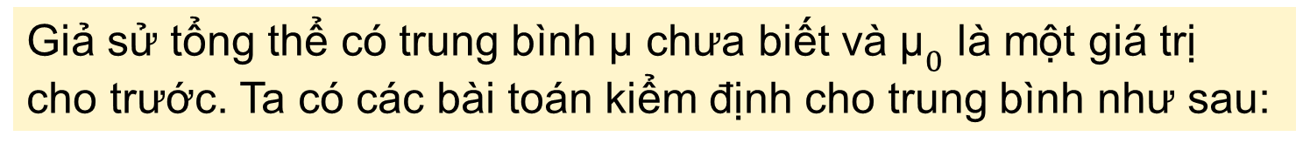
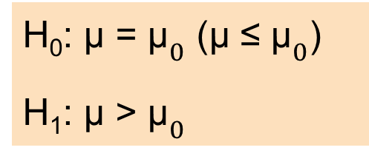
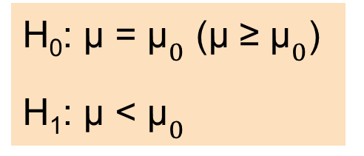
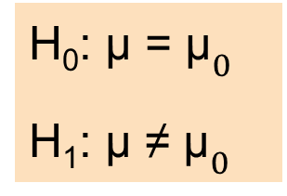
Các bài toán kiểm định trung bình
Giả sử tổng thể có trung bình μ chưa biết và ${\text{μ}}_{0}$ là một giá trị
cho trước. Ta có các bài toán kiểm định cho trung bình như sau:
H₀: μ = ${\text{μ}}_{0}$ (μ ≤ ${\text{μ}}_{0}$)
H₁: μ > ${\text{μ}}_{0}$
H₀: μ = ${\text{μ}}_{0}$
H₁: μ ≠ ${\text{μ}}_{0}$
H₀: μ = ${\text{μ}}_{0}$ (μ ≥ ${\text{μ}}_{0}$)
H₁: μ < ${\text{μ}}_{0}$
Đuôi phải
Hai đuôi
Đuôi trái

Slide 27
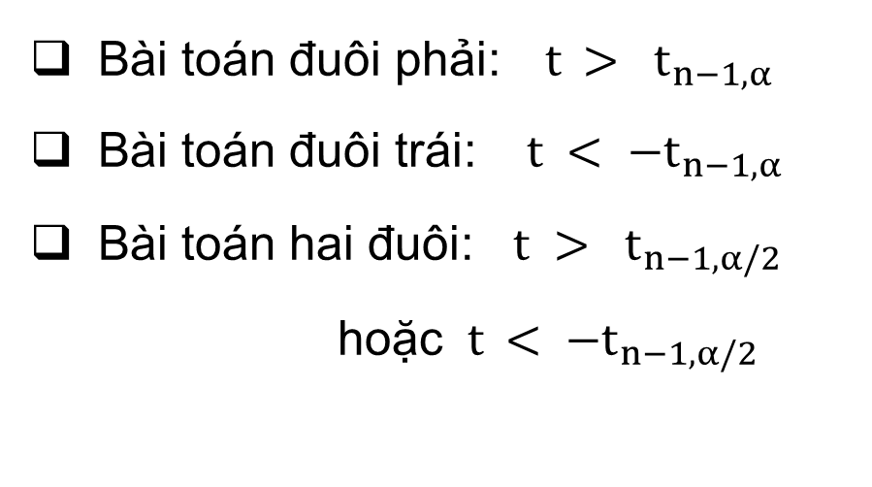
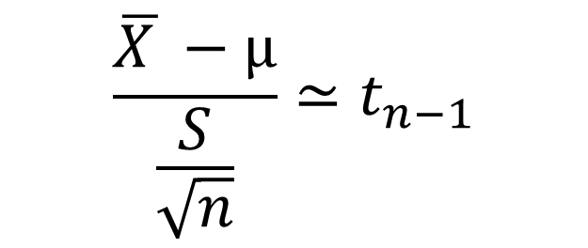
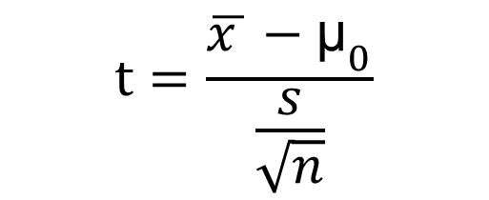
Tổng thể phân phối chuẩn, n nhỏ
$$\frac{\overline{X }−µ}{\frac{S}{\sqrt{n}}}{≃t}_{n−1}$$
Nếu giả thuyết H₀ là đúng ta có
Tại mức ý nghĩa α, điều kiện để bác bỏ H₀ cho các bài toán là:
$$t=\frac{\overline{x }−{\text{μ}}_{0}}{\frac{s}{\sqrt{n}}}$$
Bài toán đuôi phải: $t{ > t}_{n−1,α}$
Bài toán đuôi trái: ${ t < −t}_{n−1,α}$
Bài toán hai đuôi: ${t > t}_{n−1,α/2}$
hoặc $t{ < −t}_{n−1,α/2}$
Giá trị kiểm định t

Slide 28
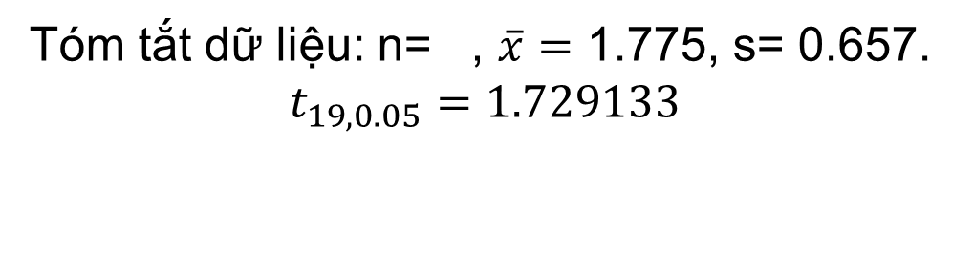
Ví dụ
Một chủ hồ nuôi khi thương thảo bán lứa cá trắm cho rằng lứa cá của họ có trọng lượng trung bình là 2.5kg. Công ty thu mua cá đã bắt ngẫu nhiên 20 con cá và cân nặng của chúng như sau (kg): 1.7 1.8 2.8 1.8 2.1 2.9 1.0 1.5 1.4 2.7
1.3 0.9 1.4 1.3 2.3 1.6 1.8 3.0 1.0 1.2
Giả sử rằng trọng lượng của tổng thể lứa cá có phân phối chuẩn. Hỏi tại mức ý nghĩa 5% có thể chấp nhận khẳng định của chủ hồ nuôi không?
Tóm tắt dữ liệu: n= , $\overline{x}=$ 1.775, s= 0.657.
$$t_{19,0.05}=1.729133$$

Slide 29
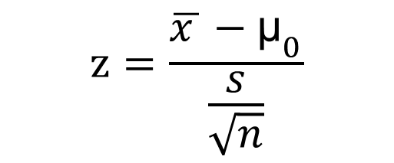
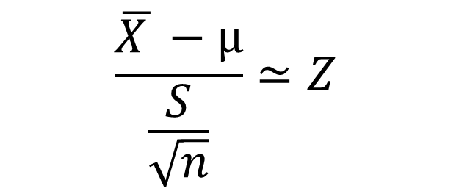
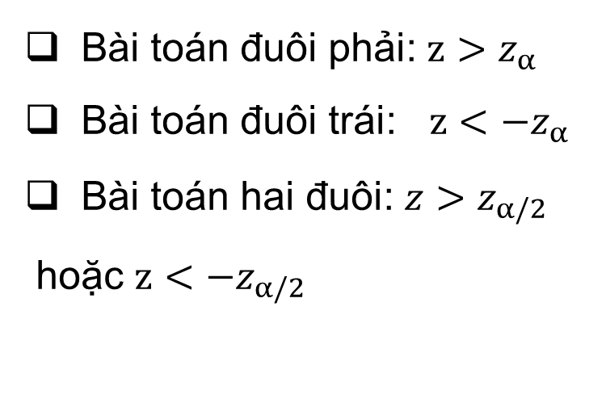
Cỡ mẫu n lớn (n ≥ 30)
$$\frac{\overline{X }−µ}{\frac{S}{\sqrt{n}}}{≃Z}_{ }$$
Nếu giả thuyết H₀ là đúng ta có
Tại mức ý nghĩa α, miền bác bỏ H₀ cho các bài toán là:
$$z=\frac{\overline{x }−{\text{μ}}_{0}}{\frac{s}{\sqrt{n}}}$$
Bài toán đuôi phải: $z{>z}_{α}$
Bài toán đuôi trái: $z{<−z}_{α}$
Bài toán hai đuôi: ${z>z}_{α/2}$
hoặc $z{<−z}_{α/2}$
Giá trị kiểm định z

Slide 30
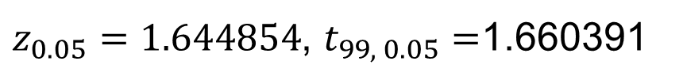
Ví dụ
Giả sử một điều tra với mẫu 100 người lao động của một thành phố cho thấy trung bình thu nhập của 100 người này là 4.8 triệu với độ lệch chuẩn mẫu là 1 triệu. Hỏi có thể chấp nhận báo cáo cho rằng lương trung bình của toàn bộ người lao động ở thành phố trên là ít nhất 5 triệu hay không? Chọn mức ý nghĩa 5%.
$z_{0.05}=1.644854$, $t_{99, 0.05}=$1.660391

Slide 31
P-giá trị
P-giá trị
là mức ý nghĩa α nhỏ nhất mà ta còn bác bỏ H₀.
Bác bỏ H₀
α > p-giá trị
P-giá trị
α > p-giá trị
Không bác bỏ H₀

Slide 32
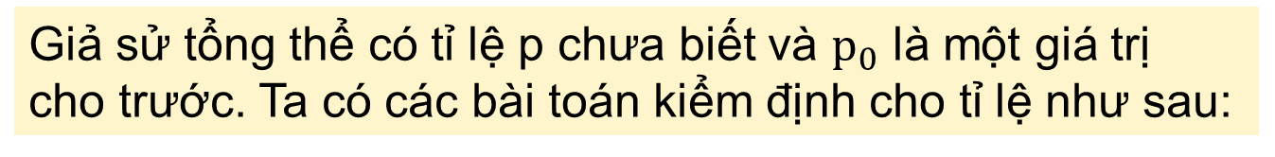
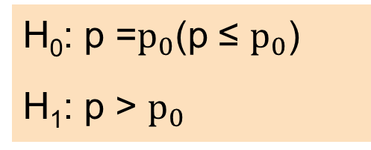
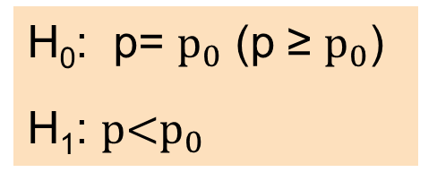
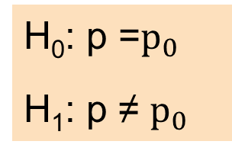
Kiểm định tỉ lệ một tổng thể
Giả sử tổng thể có tỉ lệ p chưa biết và ${\text{p}}_{0}$ là một giá trị
cho trước. Ta có các bài toán kiểm định cho tỉ lệ như sau:
H₀: p =${\text{p}}_{0}$(p ≤ ${\text{p}}_{0}$)
H₁: p > ${\text{p}}_{0}$
H₀: p =${\text{p}}_{0}$
H₁: p ≠ ${\text{p}}_{0}$
H₀: p= ${\text{p}}_{0}$ (p ≥ ${\text{p}}_{0}$)
H₁: ${\text{p}\text{<}\text{p}}_{0}$
Đuôi phải
Hai đuôi
Đuôi trái

Slide 33
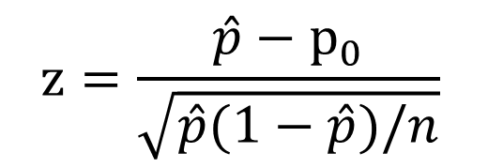
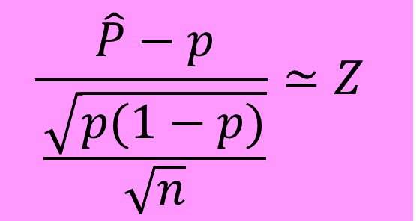
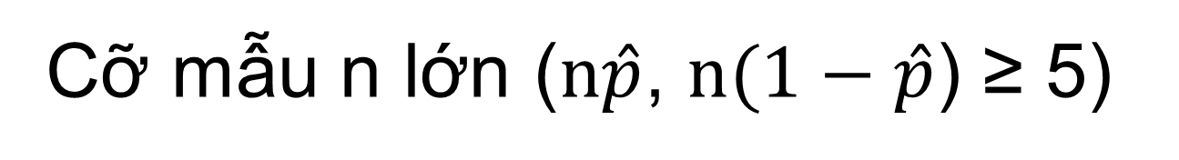
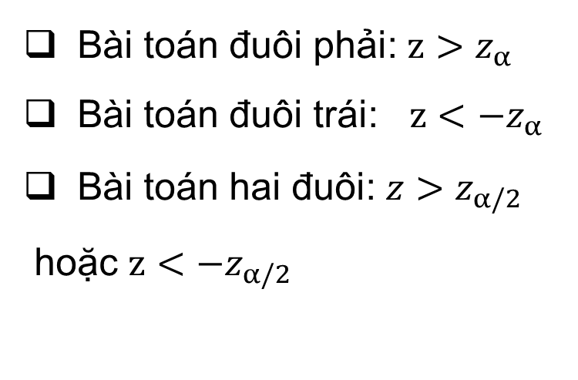
Cỡ mẫu n lớn ($n\hat{p}$, $n(1−\hat{p}$) ≥ 5)
$$\frac{\hat{P}−p}{\frac{\sqrt{p(1−p)}}{\sqrt{n}}}{≃Z}_{ }$$
Nếu giả thuyết H₀ là đúng ta có
Tại mức ý nghĩa α, miền bác bỏ H₀ cho các bài toán là:
$$z=\frac{\hat{p}−{\text{p}}_{0}}{\sqrt{\hat{p}(1−\hat{p})/n}}$$
Bài toán đuôi phải: $z{>z}_{α}$
Bài toán đuôi trái: $z{<−z}_{α}$
Bài toán hai đuôi: ${z>z}_{α/2}$
hoặc $z{<−z}_{α/2}$
Giá trị kiểm định z

Slide 34
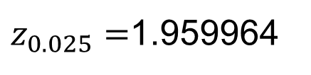
Ví dụ
Một hãng sản xuất ti vi công bố rằng 95% số sản phẩm của họ không phải sửa chữa trong 5 năm đầu sử dụng. Một một kê ngẫu nhiên 200 gia đình sử dụng ti vi của hãng này cho thấy có 18 gia đình nói rằng họ đã phải sửa ti vi trong vòng 5 năm sử dụng. Dùng mức ý nghĩa 5% có thể bác bỏ khẳng định của hãng ti vi trên không?
$z_{0.025}=$1.959964

